Slide 1
INFORMAČNÍ GRAMOTNOST
2. konzultace
Pavla Vizváry

Slide 2
Podmínky řádného ukončení předmětu
Materiály i úkoly přes ELF (+ záznamy z Teams v IS)
Účast na výuce
Splnění dílčích úkolů
Úspěšné zvládnutí kolokvia
Otázky k čemukoli?

Slide 3
Účel konzultací
Dovysvětlení nejasností z e-kurzu (nutné vaše podněty)
Dovysvětlení zadání úkolů (vhodné mít rozpracováno)
Praktické úkoly pro procvičení látky z e-kurzu

Slide 4
Témata 1. bloku
Vymezení IG a souvisejících gramotností
Vývoj IG, klíčové osobnosti a milníky
Současné osobnosti a výzkumné oblasti
Vliv technologií na IG

Slide 5
Definice informační gramotnosti
[set of abilities requiring individuals to] "recognize when information is needed and have the ability to locate, evaluate, and use effectively the needed information. " (ALA, 1989)
„set of competencies that empowers citizens to access, retrieve, understand, evaluate and use, create, as well as share information and media content in all formats, using various tools, in a critical, ethical and effective way, in order to participate and engage in personal, professional and societal activities“ (UNESCO 2013, s. 17)

Slide 6
Vývoj IG
1. pol. 20. stol. min. kurzů IG, hl. bibliografie
70. léta Zurkowski definice IG => víc kurzů, hl. VŠ knihovny
80. léta význam IT, definování IG
90. léta standardy, kritické myšlení, veřejné knihovny
Začátek 21. století politické prosazování – celoživotní učení, konkurenceschopnost, kritika IG => související koncepty
Po 2010 kritika => změna standardů (Framework, MIL…)
V ČR hlavně IVIG

Slide 7
IG a IT v informační společnosti
Definice ALA 1989 => vývoj a související gramotnosti
IT zjednodušují mnoho aktivit s informacemi (např. vyhledávání)
Informace stále klíčová, ale její použití se mění s IT => IG úzce spojena s IT
Výzkumy použití IT (hl. dětmi) – často omezené a neefektivní
Uživatelé přesvědčeni o své znalosti – nechtějí se učit víc
Knihovny stále omezují své vzdělávací aktivity na tradiční témata

Slide 8
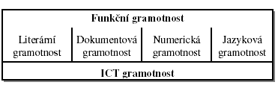
Související koncepty
Metaliteracy: vychází z IG, ale důraz na aktivní produkci a sdílení informací (Web 2.0)
Digitální gramotnost: „ability to access networked computer resources and use them“, ale také důraz na kritické myšlení a hodnocení online
Data literacy: 2011 definována jako schopnost porozumět datům ve statistickém pojetí, vč. čtení grafů a tabulek, správné usuzování z dat a použití dat, později rozšířeno k přemýšlení založenému na důkazu pro řešení reálných problémů
Funkční gramotnost: definována pro výzkumy IALS/SIALS jako schopnost aktivně participovat v informačním prostředí, dle IVIG informační gramotnost = funkční gramotnost + ICT gramotnost

Slide 9
Úkol 1
Podrobné zadání i odevzdání v ELFu
Nutné prokázat orientaci v tématech 1. bloku (terminologie, osobnosti, výzkumy…)
Postup:
  Přečíst dva články z posledního sborníku z ECIL
  Strukturované zhodnocení jednoho článku
  Přečíst dva standardy IG (Framework for IL for HE a MIL - 2.3 Tier Two – MIL Competencies)
  Začlenit standardy do témat ve výuce (související koncepty, gramotnosti, vliv IT…)
  Celkem 3 abstrakty + ke každému analýza v kontextu 1. bloku
Odevzdání do 31. 10.

Slide 10
Osobnosti a jejich výzkumy
Sdílený dokument
Co na IG Vás nejvíc zajímá => kdo reprezentuje
Napište:
  Svoje jméno
  Jméno vybrané klíčové osobnosti v IG (jedinečné, lze ČR i zahraniční)
  Stručné zdůvodnění výběru (proč klíčová osobnost v IG pro ČR/svět)
  Hlavní výzkumná témata osobnosti
  Společný zájem (co z práce osobnosti byste chtěli sami rozvíjet)

Slide 11
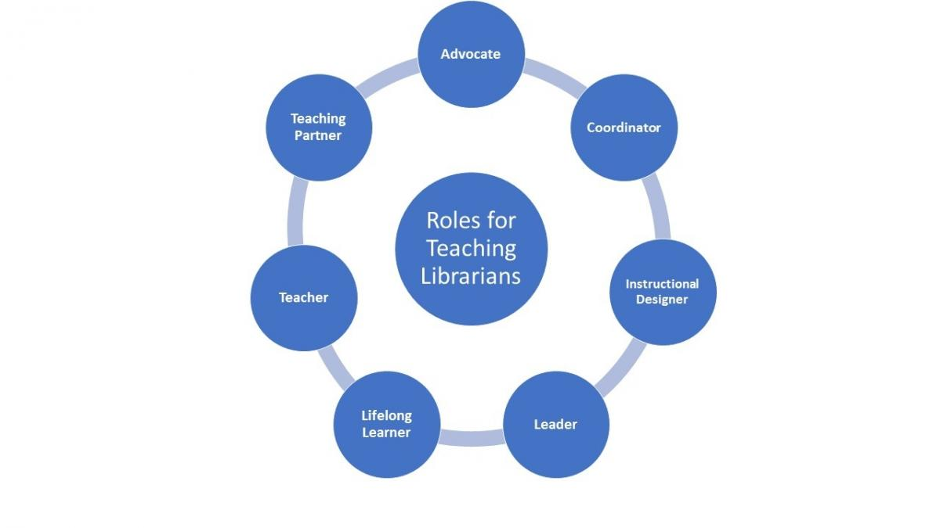
Roles and Strengths of Teaching Librarians (2017)

Slide 12
Srovnání vybraných konceptů
Které související gramotnosti jsou podle Vás klíčové?
  Jak zásadní jsou podle vás rozdíly?
  Která z gramotností je nejdůležitější pro život v informační společnosti? A pro studium?
  O co by měla být IG obohacena?

Slide 13


